Slide 1

Zbor građana mjesta Ičići
Kako će se upravljati plažom Ičići ?
21.11.2025

Slide 2
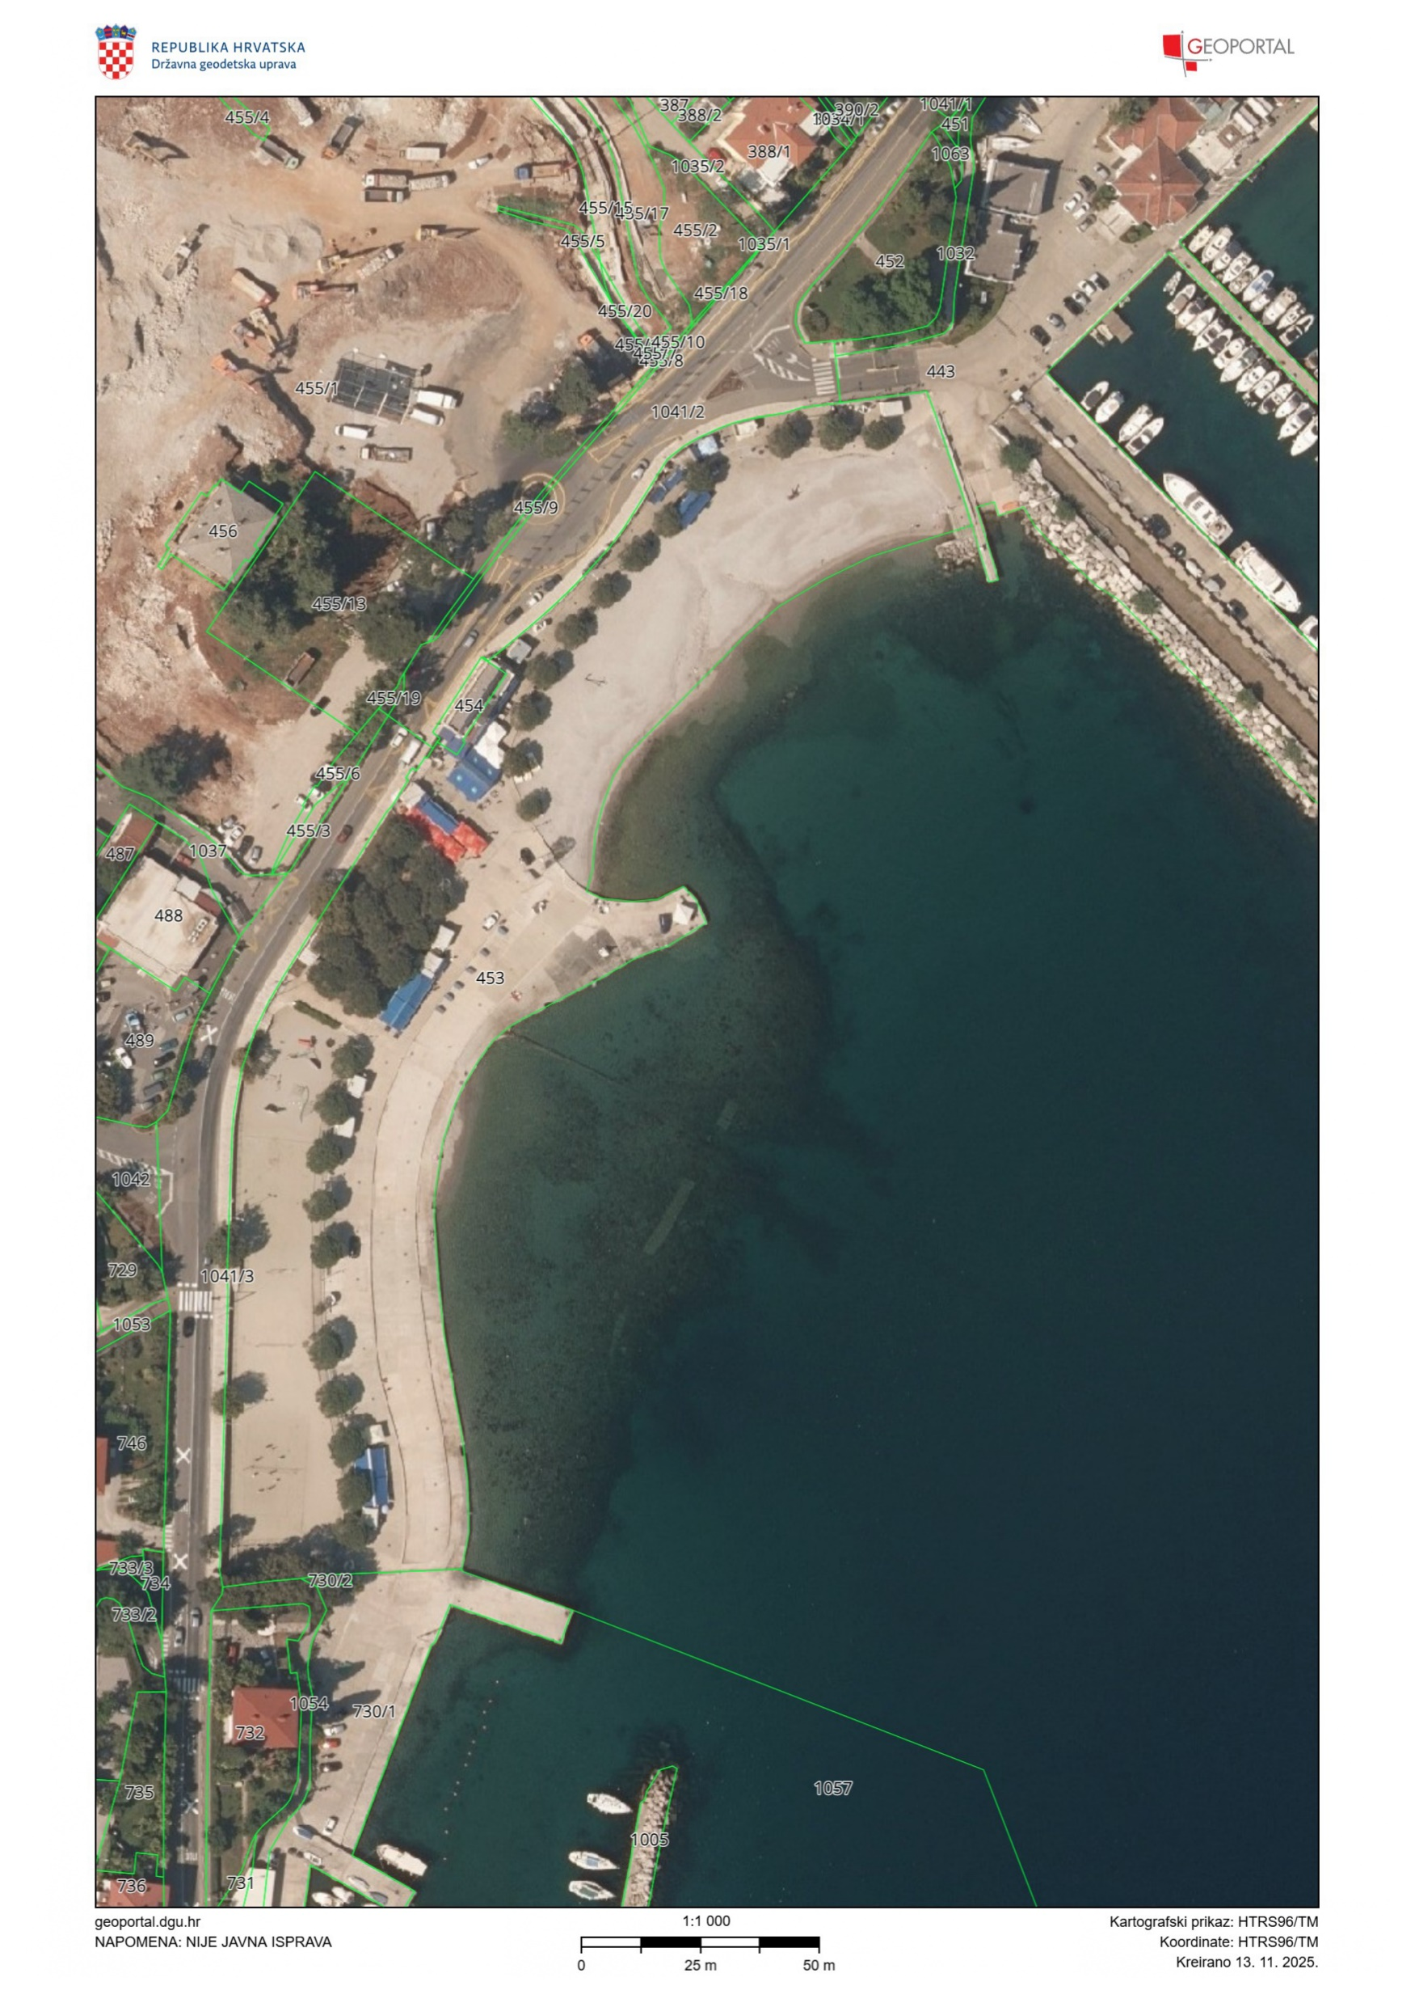
Plaža Ičići, k.č.br. 453, 12.558 m2
Pomorsko dobro
Postojeći sadržaji na plaži su pod dozvolama za obavljanje djelatnosti na pomorskom dobru Grada — površine približno 1.860 m
Zakon o pomorskom dobru i morskim lukama (NN 83/2023)
Dozvola na pomorskom dobru je upravni akt kojim se ovlašteniku daje vremenski ograničeno pravo na obavljanje djelatnosti na pomorskom dobru, kojom se ne ograničava niti isključuje opća upotreba pomorskog dobra, a za obavljanje djelatnosti može služiti isključivo jednostavna građevina koja se prema propisima kojima se uređuje građenje ne smatra građenjem,

Slide 3
RIVA'S HOTELS & RESORTS d.o.o. je u listopadu 2025.
Primorsko – goranskoj Županiji predao
pismo namjere za uvrštavanje dijela plaže lčići u
Plan davanja koncesija na pomorskom dobru
na području Primorsko-goranske županije za 2026. godinu
Izvod:
„RIVA'S HOTELS & RESORTS d.o.o. je investitor na projektu izgradnje hotelskog kompleksa u lčićima kojim će upravljati hotelski brand Marriot i zainteresirani smo za dodjelu koncesije za gradnju i gospodarsko korištenje uređene plaže Ičići,”
…
za javne plaže izvan naselja propisano je ograničenje gospodarskog korištenja do najviše 60% kopnenog dijela i do 40% morskog dijela plaže. Predloženi zahvat planira se u potpunosti u skladu s navedenim zakonskim ograničenjima. „

Slide 4
Izvod:
„Planirane površine koje bi se koristile za gospodarsku djelatnost čine približno 1.606 m2. Na čestici plaže dodatno se nalaze postojeći sadržaji pod dozvolama Grada Opatije za obavljanje djelatnosti na pomorskom dobru — površine približno 1.860 m.
Udio svih površina planiranih za gospodarsku djelatnost (uključujući postojeće dozvole) u ukupnoj površini katastarske čestice (12.558 m 2) iznosi 28%.“

Slide 5
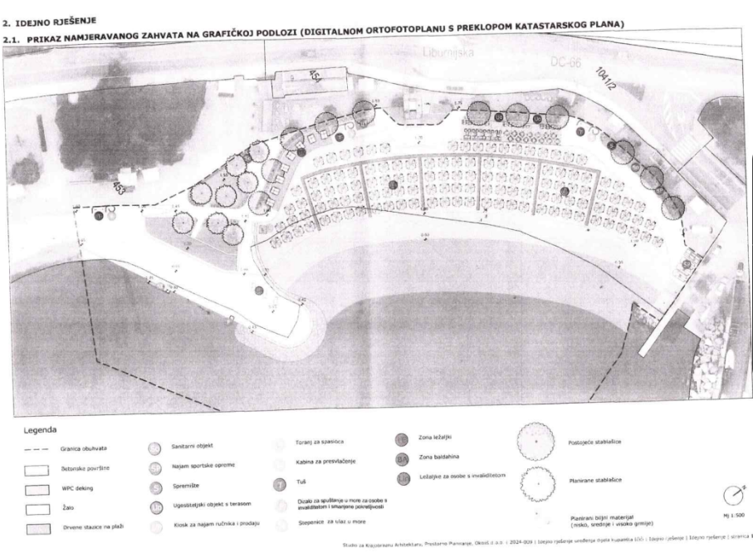

Slide 6
Koncesija na pomorskom dobru
Članak 48.
(1) Koncesija na pomorskom dobru, u smislu ovoga Zakona, jest koncesija za gospodarsko korištenje općeg dobra.
(2) Koncesija na pomorskom dobru je vremenski ograničeno pravo gospodarskog korištenja pomorskog dobra, sa ili bez prava na gradnju, a koje se stječe ugovorom o koncesiji.
(3) Koncesija na pomorskom dobru daje se na temelju javnog prikupljanja ponuda.
(4) Iznimno od stavka 3. ovoga članka, koncesija se može dati na zahtjev u slučajevima uređenim člankom 63. stavkom 1. ovoga Zakona.
…

Slide 7
Članak 52.
Davatelji koncesija jesu:
1. Vlada Republike Hrvatske
2. jedinica područne (regionalne) samouprave.
(2) Davatelj koncesije dužan je izraditi Studiju opravdanosti davanja koncesije, sukladno općem propisu kojim se uređuju koncesije, kojom se utvrđuje rok na koji se daje koncesija, posebno vodeći računa da taj rok ne ograničava tržišno natjecanje, način plaćanja naknade za koncesiju koji se određuje ovisno o predmetu koncesije, procijenjenoj vrijednosti koncesije, rizicima i troškovima koje koncesionar preuzima i očekivanoj dobiti, opremljenosti i vrijednosti imovine te površini pomorskog dobra koje se daje u koncesiju.
…
(5) Jedinica područne (regionalne) samouprave daje koncesiju iz članka 48. ovoga Zakona za predmete koncesije iz članka 49. ovoga Zakona, koji su od interesa i značaja za jedinicu područne (regionalne) samouprave i koncesije u ostalim zaštićenim dijelovima prirode na rok do 20 godina.
(6) U ime jedinice područne (regionalne) samouprave odluku o davanju koncesije donosi predstavničko tijelo.
…

Slide 8
Koncesija na zahtjev
Članak 63.
(1) Koncesija za gospodarsko korištenje pomorskog dobra iznimno se može dati na zahtjev:
…
2. za obavljanje gospodarske aktivnosti, na javnoj uređenoj morskoj plaži iz članka 76. stavka 2. podstavka 2. ovoga Zakona koja se ne smije ograditi, ne smije se naplaćivati ulaz niti se može isključiti iz opće upotrebe, koju obavlja hotel, kamp ili turističko naselje minimalne kategorizacije četiri zvjezdice ili više, a koji su izgrađeni izvan pomorskog dobra i s kojim je uređena morska plaža infrastrukturno povezana te gdje je izvršeno ulaganje u infrastrukturu od strane hotela, kampa ili turističkog naselja s kojim je u neposrednoj vezi
…
(3) Koncesija na zahtjev iz stavka 1. točaka 2. i 3. ovoga članka može se dati na rok od najdulje pet godina.

Slide 9
Načelo zadovoljavanja javnog interesa
Članak 81.
Davatelj koncesije za gospodarsko korištenje javne plaže dužan je prilikom odlučivanja o površini plaže na kojoj koncesionar može obavljati gospodarske djelatnosti osigurati i štititi javni interes korištenja plaže.
(2) Koncesija za javnu plažu u naselju mora se davati tako da cijela plaža bude dostupna svima na korištenje, a na najviše 40 % kopnenog i 20 % morskog dijela plaže koncesionar može obavljati gospodarske djelatnosti za koje mu je koncesija dana.
(3) Koncesija za javnu plažu izvan naselja mora se davati tako da cijela plaža bude dostupna svima na korištenje, a na najviše 60 % kopnenog i 40 % morskog dijela plaže koncesionar može obavljati gospodarske djelatnosti za koje mu je koncesija dana.

Slide 10
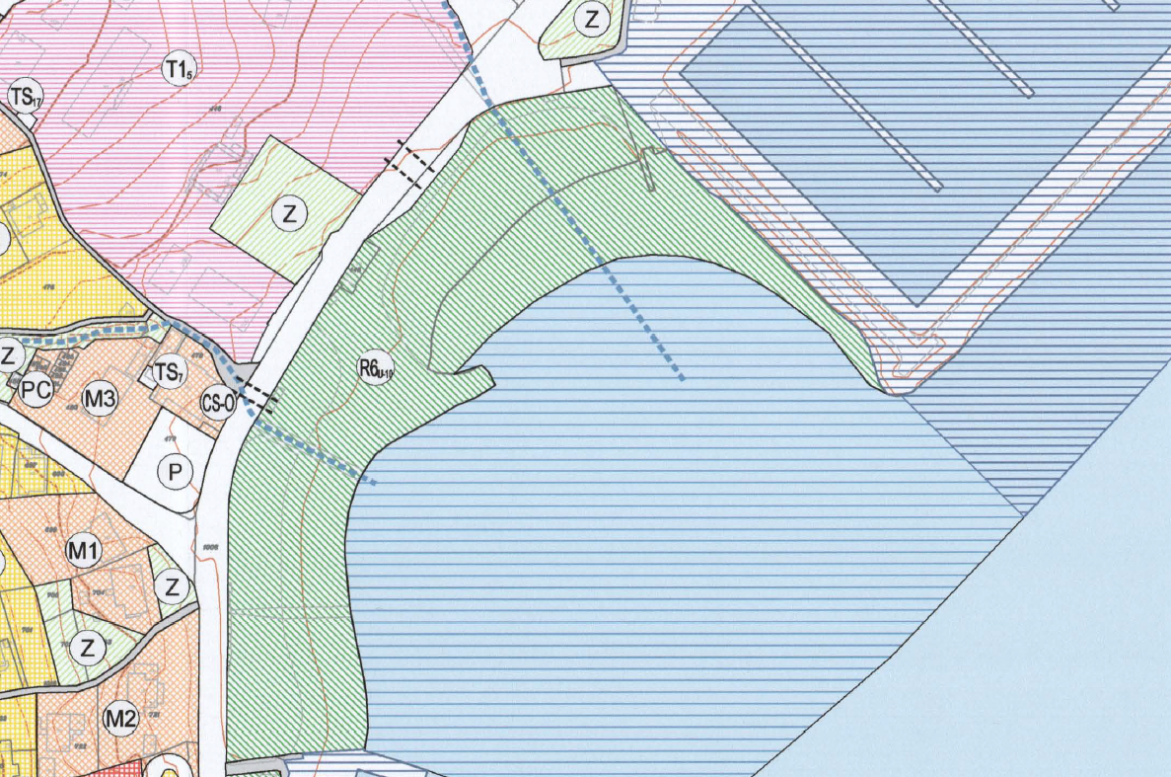
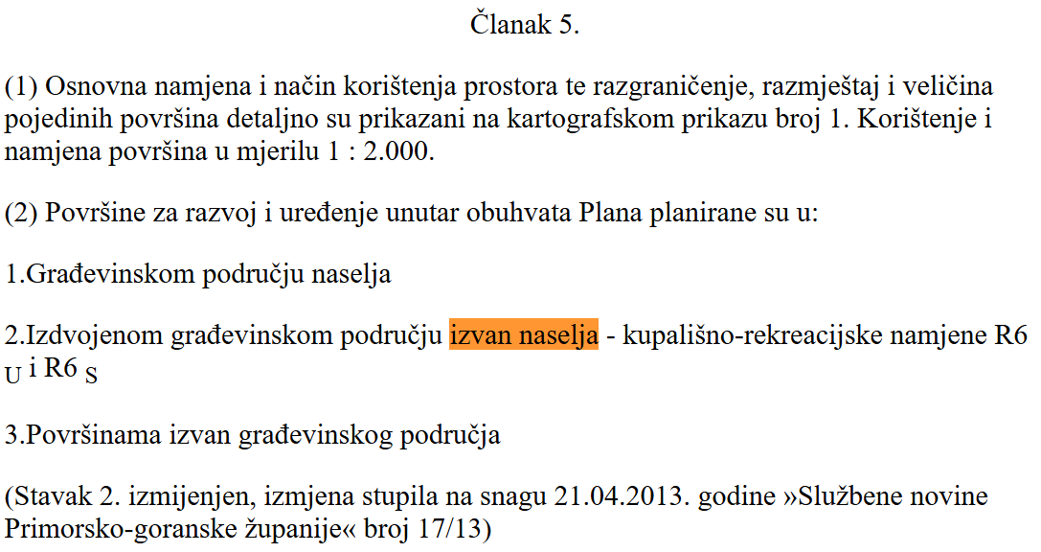
UPU Ičići-
UPU naselja Ičići (UPU 2) – ID, SN 2016-08

Slide 11
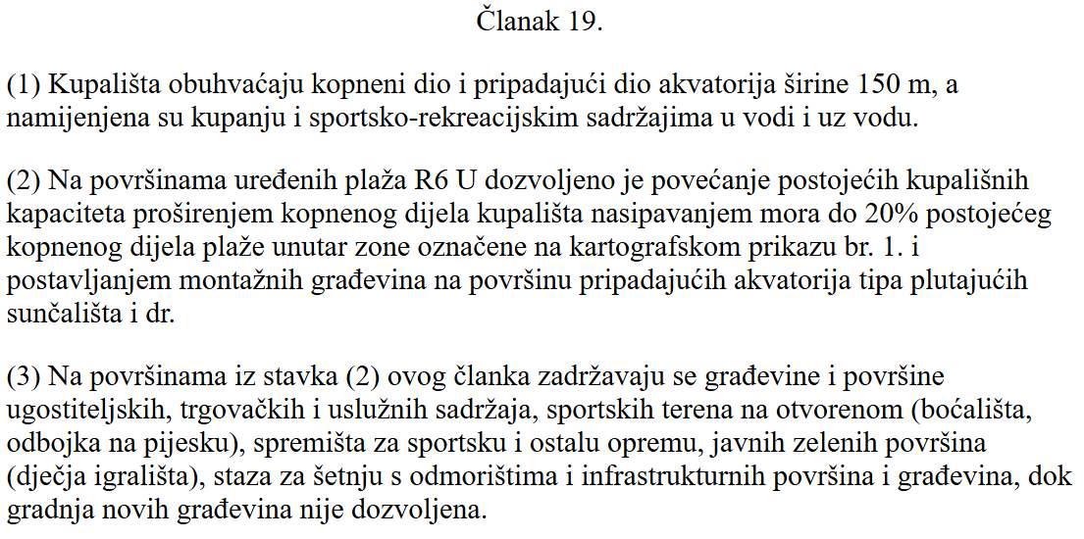
UPU naselja Ičići (UPU 2) – ID, SN 2016-08

Slide 12
PRIJEDLOG ZAKLJUČKA VIJEĆA MJESNOG ODBORA IČIĆI
o smjernicama za buduće uređenje, upravljanje i nadzor nad plažom Ičići
I. Uvodne napomene
Polazeći od načela javnog interesa, jednakog pristupa pomorskom dobru i održivog korištenja
morskih plaža, Vijeće mjesnog odbora Ičići (u daljnjem tekstu: VMO) utvrđuje da je plaža Ičići
značajan javni prostor od interesa za lokalnu zajednicu, građane i posjetitelje te ključan element
identiteta naselja Ičići.
VMO smatra da je, neovisno o tome koji će model upravljanja biti primijenjen, potrebno jasno
definirati standarde javnog interesa, načine uključivanja građana i mehanizme nadzora, te
donosi sljedeće smjernice.

Slide 13
II. Smjernice VMO Ičići
1. Sudjelovanje zajednice i VMO-a
VMO poziva nadležne gradske i županijske službe da:
1.1. u proces izrade smjernica, pripreme projektnog zadatka i natječajne dokumentacije za
uređenje plaže Ičići uključe predstavnike lokalne zajednice, uključujući najmanje jednog člana
VMO-a i dvoje građana Ičića;
1.2. osiguraju sudjelovanje predstavnika VMO-a u odabiru izrađivača idejnog rješenja uređenja
plaže Ičići, uz mogućnost davanja mišljenja i prijedloga u postupku ocjenjivanja natječajnih
prijava;
1.3. omoguće sudjelovanje VMO-a u praćenju realizacije projekta uređenja plaže Ičići, kao člana
ili promatrača u povjerenstvu koje nadzire provedbu ugovora i ispunjenje projektnih obveza;
1.4. osiguraju pravodobno informiranje VMO-a o svim koracima u vezi s planiranjem, uređenjem
i dodjelom prava korištenja plaže te mogućnost davanja mišljenja prije donošenja odluka.
2. Cjelovitost uređenja i obuhvat projekta
VMO poziva nadležne gradske i županijske službe da:
2.1. osiguraju da uređenje plaže obuhvati cijelu funkcionalnu cjelinu – kopneni i podmorski dio –
neovisno o tome odnosi li se ugovoreno pravo korištenja samo na dio plaže;
2.2. u projekt uređenja uključe sanaciju podmorja, uređenje zaštitnih konstrukcija i elemente
zaštite od valova, radi očuvanja sigurnosti i stabilnosti obale.

Slide 14
3. Javni pristup i jednaka dostupnost
VMO poziva nadležne gradske i županijske službe da:
3.1. osiguraju da cijela plaža Ičići ostane javna i slobodno dostupna svima, bez fizičkih ograda ili
zapreka;
3.2. u okviru uređenja i održavanja plaže osiguraju siguran i nesmetan pristup moru za različite
kategorije korisnika, uključujući malu djecu, starije osobe te osobe smanjene pokretljivosti, kroz
postavljanje blagih rampi, rukohvata, neklizajućih pristupnih površina, pomoćnih sprava i
oznaka, uz redovito održavanje radi sigurnog ulaza i izlaza iz mora.
4. Nadzor i sankcije
VMO poziva nadležne gradske i županijske službe da:
4.1. osiguraju redoviti komunalni i pomorski nadzor nad plažom Ičići, uz javno objavljene
zapisnike i godišnja izvješća o provedbi;
4.2. svako kršenje uvjeta korištenja (nepoštivanje javnog pristupa, prekoračenje zauzeća,
neodržavanje, nepoštivanje okolišnih standarda) sankcioniraju primjenom zakonom propisanih
mjera;
4.3. u slučaju kada građani nakon početka provedbe koncesije ili ugovora uoče nepravilnosti u
korištenju ili uređenju plaže, pravodobno provedu nadzor i, ako se nepravilnosti utvrde, izreknu
odgovarajuće sankcije putem komunalnog ili pomorskog redarstva, uključujući upozorenja,
novčane kazne i druge mjere propisane zakonom.

Slide 15
III. Zaključne odredbe
1. Ovaj Zaključak predstavlja službeni stav i smjernice VMO Ičići o uređenju, upravljanju i
nadzoru nad plažom Ičići te se primjenjuje neovisno o tome koji će model upravljanja biti na
snazi.
2. VMO Ičići obvezuje se kontinuirano zagovarati uključivanje lokalne zajednice i zaštitu javnog
interesa u svim budućim odlukama i postupcima koji se odnose na plažu Ičići.
3. Ovaj Zaključak dostavit će se Gradu Opatiji, Primorsko-goranskoj županiji i drugim nadležnim
tijelima na znanje i razmatranje pri daljnjem planiranju upravljanja pomorskim dobrom.

Slide 16
Zahvaljujemo na pažnji ☺

